Slide 1
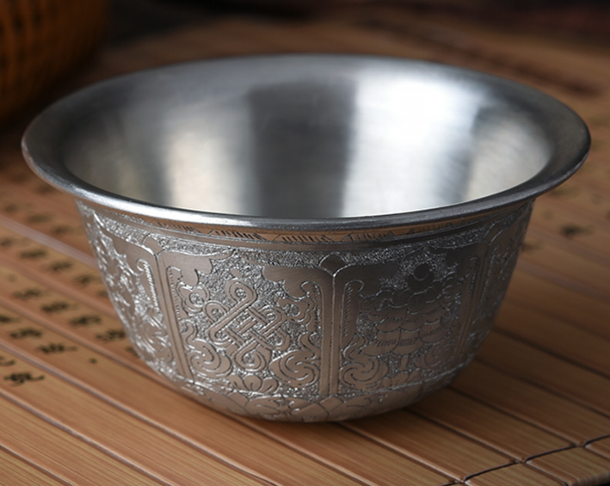
款号：YG6201
名称：供水杯
尺寸：
重量：49-54（克）
成色：S925
产品说明：
备注：字印位置（底部）
.

Slide 2
款号：YG6203
名称：供水杯
尺寸：78mm*30mm
重量：62-68（克）
成色：S925
产品说明：
.

Slide 3
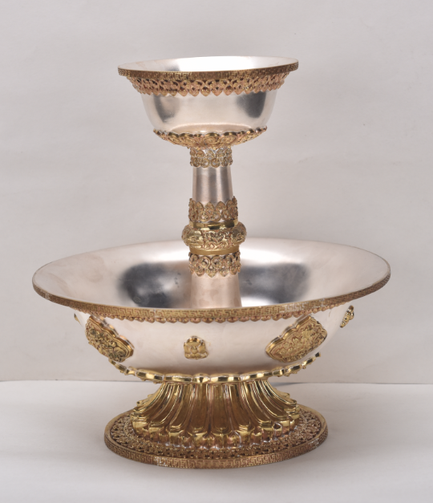
款号：YG6204
名称：护法杯
尺寸：78mm*30mm
重量（银）：740-819（克）
重量（铜）：644（克）
成色：银铜
产品说明：精雕+倒模
备注：字印位置（底部）
.

Slide 4
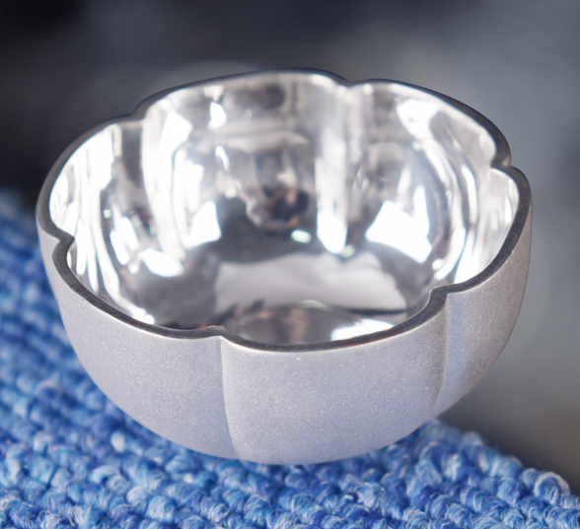
款号：YG6205
名称：供水杯
尺寸：78mm*30mm
重量：26-29（克）
成色：S925
产品说明：倒模
备注：字印位置（底部）
.

Slide 5
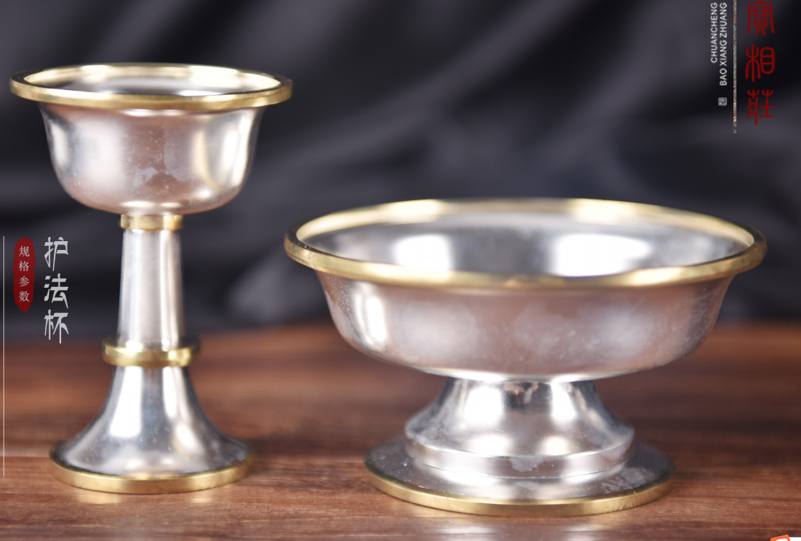
款号：YG6206
名称：护法杯
尺寸：
重量（银）：247-273（克）
重量（铜）：42（克）
成色：银铜
产品说明：精雕
备注：字印位置（底部）
.

Slide 6
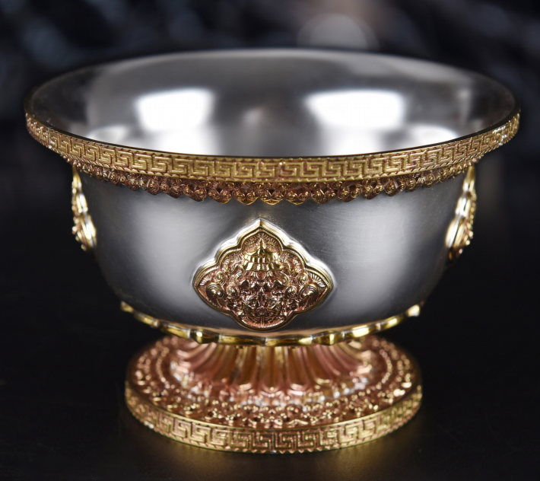
款号：YG6207
名称：护法杯
尺寸：
重量（银）：170-183（克）
重量（铜）：153（克）
成色：银铜
产品说明：精雕+倒模
备注：字印位置（底部）
.

